Slide 1



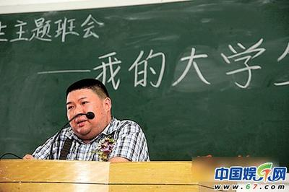



大学，学习还是玩乐？

Slide 2

小组成员： 刘冬卉(22120515)五班、王佳艺22120514)五班、 杨柳(22120428)四班、王梓谕(22120328)三班

Slide 3
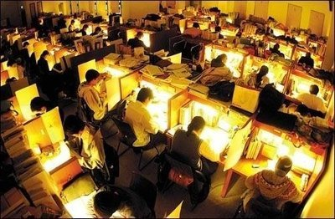
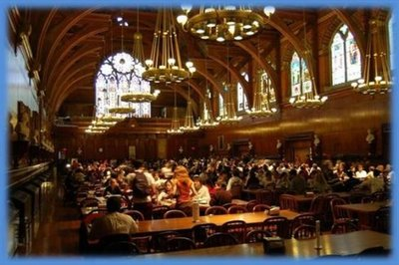
此刻打盹，你将做梦，而此刻学习，你将圆梦 ！
凌晨四点的哈佛图书馆

Slide 4
大学老师上课的效果怎么样，很多时候不在于讲得如何，在于学生的手机流量有多少。
有些学生上课东倒西歪，吃东西的、睡觉的、晚上九点、说闲话的，都有。
——一头雾水的老教师

Slide 5
大学生在校学习状况如何？有多少学生清楚知道自己“为何而学”？他们如何看待大学生活，又对这四年时光有何规划？
当“游戏人生”成为不少大学生屡被吐槽的生活状态时，为了反映真实声音，我们随机发放问卷，对以上问题进行调查，最终回收有效问卷519份，文科学生318人，理工科学生179人，未标注学科门类学生22人。
以下是微调查结果——

Slide 6

课堂听课情况
能够做到课前预习课后复习——15%
能够做到集中精力听讲——40%
喜欢就听听，多数时候心不在焉——41%
老师讲他的，自己忙自己的——4%
平均每天自主学习时间
1小时以下——33%
1~3小时——47%
3个小时以上——16%
从不——4%
Studies this matter, lacks the time, but is lacks diligently. 学习这件事，不是缺乏时间，而是缺乏努力。

Slide 7

逃课情况
从不逃课——11%
有选择性地偶尔逃课——81%
经常逃课——8%
Nobody can casually succeed, it comes from the thoroughself-control and the will. 谁也不能随随便便成功，它来自彻底的自我管理和毅力。
逃课理由
玩游戏或其他—16%
参与学校或社会实践活动——35%
觉得有些课上了也是白上——57%
老师讲课没有吸引力——59%
课本知识枯燥—35%

Slide 8
积极还是消极，这是态度更是习惯！
---- 所谓自习
上 午 | 九点半起床，洗漱、早饭后到图书馆自习----打开电脑，先把qq、飞信都挂上，刷一遍微博、微信、人人网，发发帖子冒冒泡，再到淘宝网上逛一圈，时针就指向十二点了~~~
下 午 | 去食堂吃完午饭、简单休息一下，再到图书馆，重复一遍上午的所有动作之后才能安心学习
晚 上 | 宿舍“雷打不动”的电视剧时间，“原来追韩剧，现在追美剧，生活还是挺滋润的！”

Slide 9

鸭梨山大
学霸
注册会计师证
驾照
导游证
计算机证
英语等级证
考研
司法考试

Slide 10

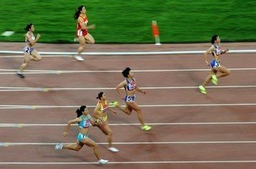

大学，是学习的终点还是起点？！
大学教育本该是冲刺阶段，在美国，小学玩着学、中学慢步走、大学快跑。积极提问、发言，与老师交流、互动，在这样的学习环境，你不学都难。国内则是小学、中学玩命跑，大学玩着学。

Slide 11
大学教育 ——该何去何从？
大学不是高五高六，现在高校的课程设置、教育理念都需要改变，要彻底打破“老师讲得多、学生说得少”的局面，逼着学生张口、研究、讨论，激发他们的学习兴趣，这比起关注各项大学排名，更有意义。
考评机制也要加强，国外名校学生的压力很大程度上来源于严格的淘汰机制。在哈佛，每年平均有20%的学生会因为学业成绩不过关而被淘汰。这种淘汰，不只看期末一张考卷分数有多少，你每堂课上的发言表现、课后练习要占到总成绩的一半，以督促学生要均匀发力，而不是“临时抱佛脚”。

Slide 12


大学——图书馆的日子
go!!!

Slide 13

春天，你好！
东北的春天似乎永远不会到来，北风、飘雪成为长春永恒的步调，每日在图书馆逡巡，娇小的花静静在竹子旁绽放，忽然有种莫名的感动，也许这就是生活，在书海徜徉过后远方还有小小的惊喜在等待……
——刘冬卉

Slide 14


不断地学习与思考，不断地进步与改变，
让我的每天都充实而有意义；
也正是不断地思考与学习，
让我有了自己的思想和价值观，
从而让我成为这世界上的独一无二！
----王佳艺

Slide 15
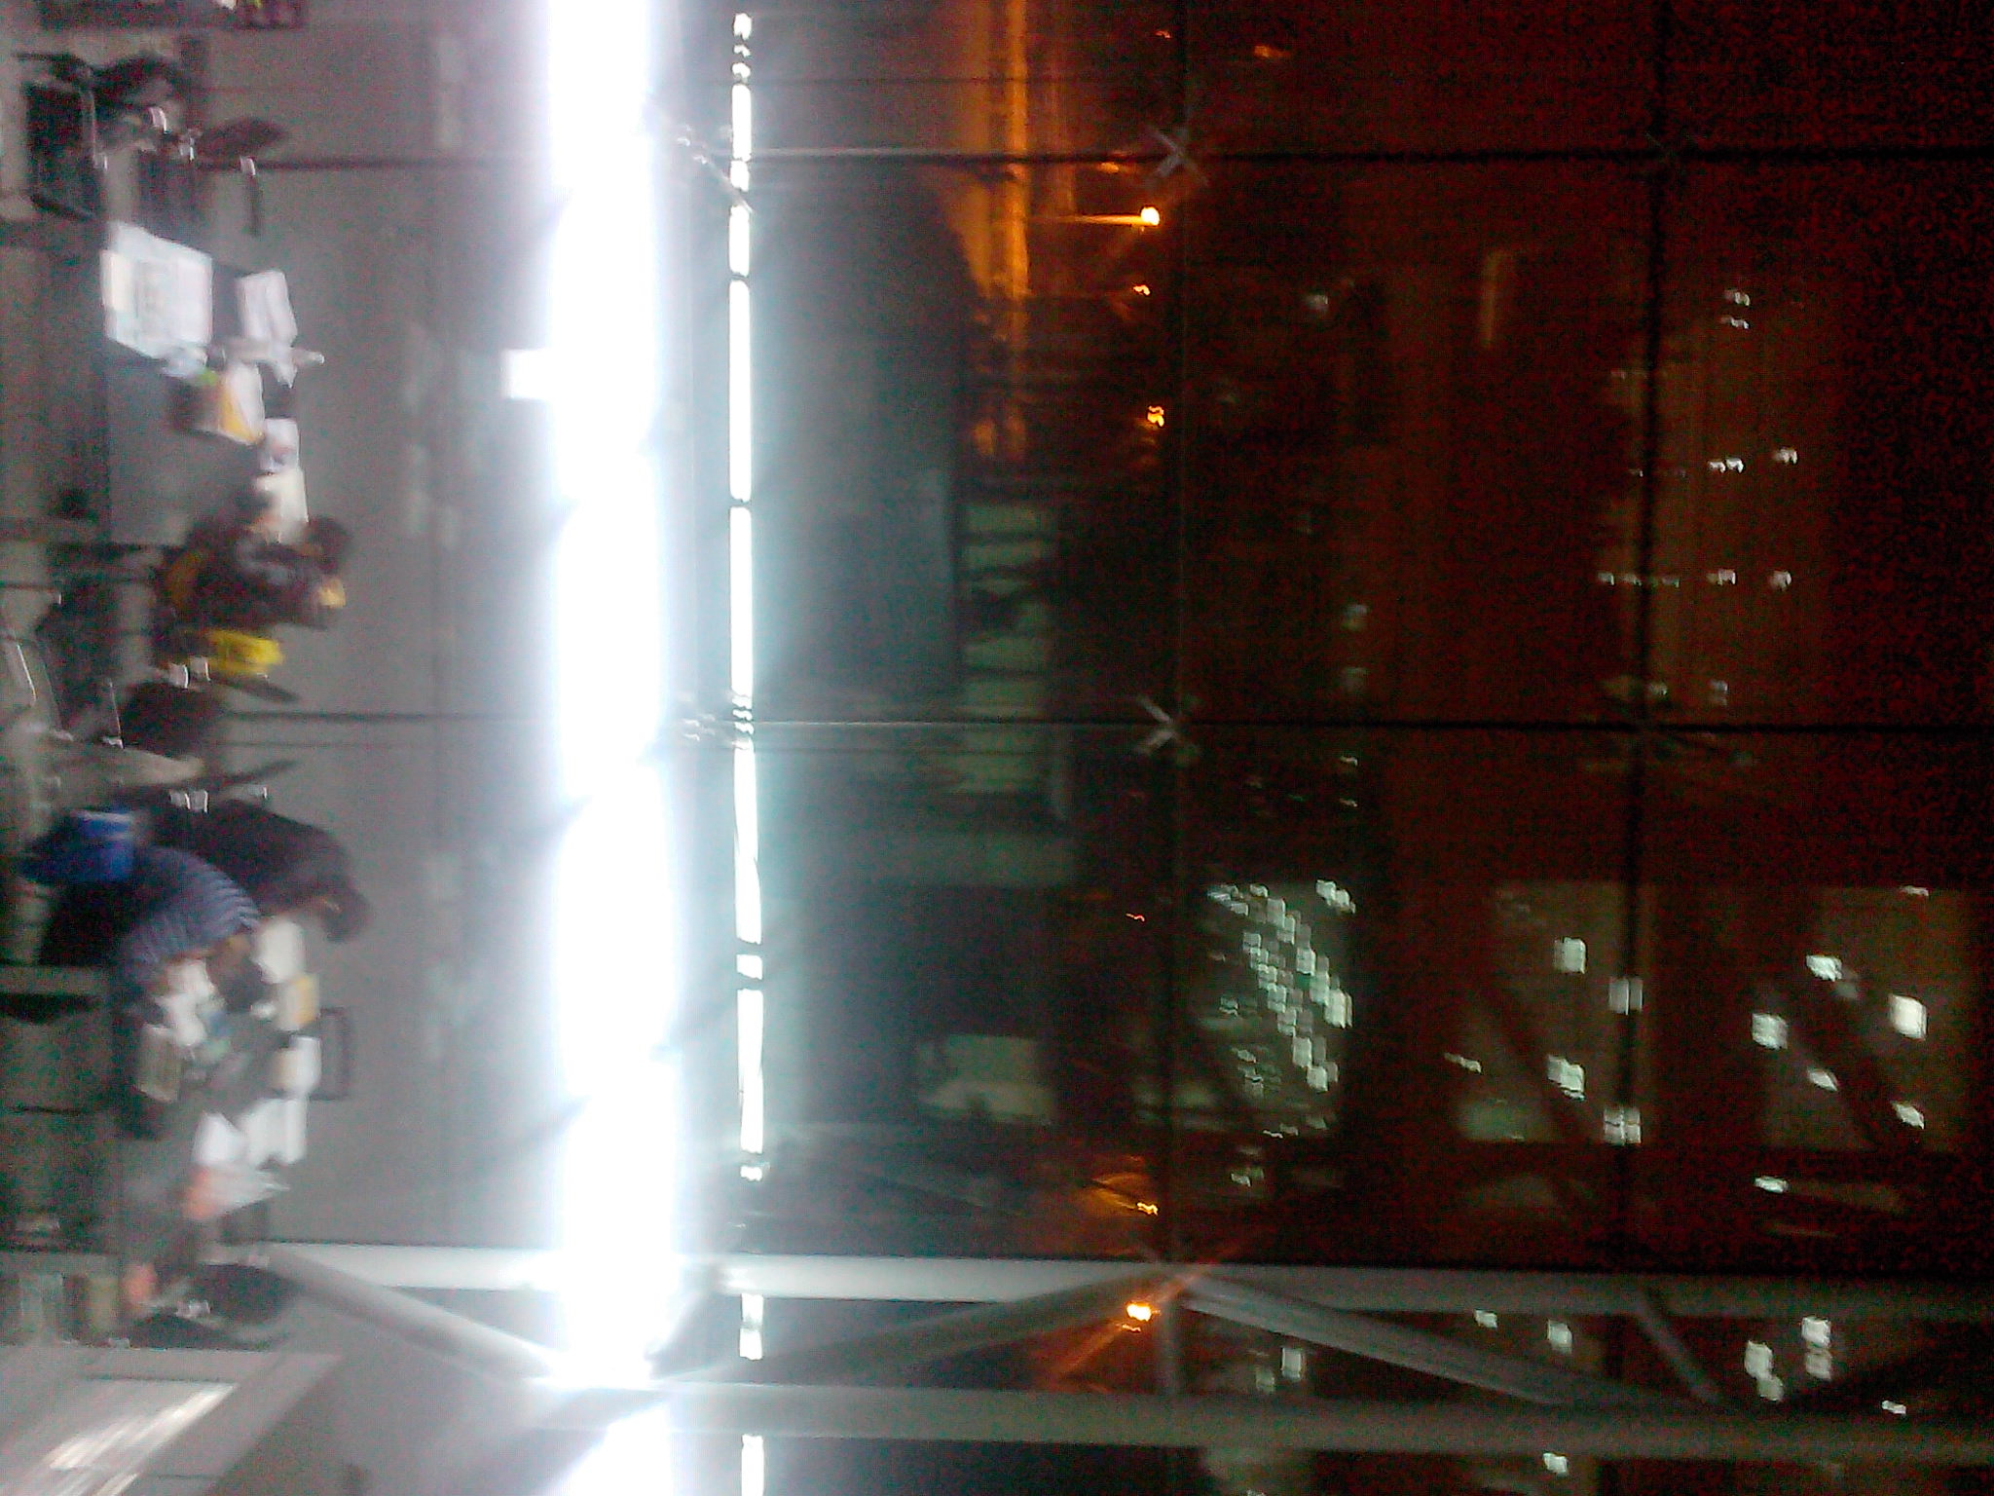
看到图书馆里大家忙碌的身影，我觉得 学习是一件很苦的事情。但对于有些人来说学习是一件很快乐的事。大学四年我希望自己可以成为后者。用轻松的心态来面对学习。让学习真正的成为我人生中永恒的乐趣！
——杨 柳

Slide 16
大学能锻炼学生的综合素质，增强学生品德修养。大学为学生创造良好的学习氛围和学习环境。认清上大学的意义，确立自己的目标，找准自己的方向。不要留有遗憾，努力奋斗才没有虚度青春年华。
王梓谕

Slide 17

Thank you!!!

